Slide 1

Обозначение мягкости согласного звука на конце и в середине слова буквой мягкий знак. Перенос слов с мягким знаком.

Slide 2

Прочитай. Какое слово «спряталось» в каждом из слов?
олень
огоньки
деньги
коньки
дружить
восемь

Slide 3
Проверка
лень
огонь
день
конь
жить
семь
Что объединяет все эти слова?

Slide 4
Расшифруйте слова
куньо –
леньо –
раська –
ньли –
дьдож –
окунь
олень
карась
линь
дождь
Что общего у всех этих слов?

Slide 5
Скороговорка
Вёз корабль карамель,
Наскочил корабль на мель.
И матросы три недели
Карамель на мели ели.

Slide 6

Работа по учебнику (с.89, упр.5)
Проверка
дверь двор
тень сон
гусь нос
Можно ли разделить данные слова черточками для переноса? Почему?

Slide 7
Работа по учебнику (С.89, упр.7)
крыль-цо
огонь-ки
гирь-ка
коль-цо
конь-ки
паль-цы
Как нужно переносить слова с мягким знаком в середине слова?

Slide 8


Правило!
При переносе слова букву «мягкий знак» нельзя отделять от предыдущего слога.

Slide 9

Работа по учебнику (с.89, упр.6)
Встань поутру, не ленись!
Мылом вымойся, утрись.
Кто растрёпан, не умыт,
Тот собой людей смешит.
В.Одоевский
Запиши по памяти первое предложение.

Slide 10
Работа в тетради (с.47,упр4)
Мягкие
тень
лень
пень
Твёрдые
сон
дом
угол

Slide 11
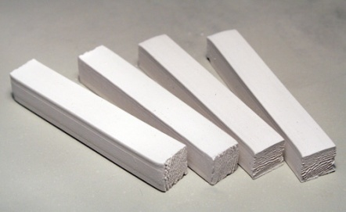
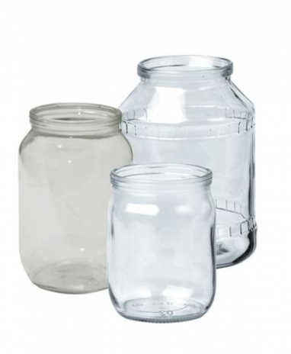

Прочитайте предложения
Лодка села на мел.
Мы мылись в банке.
Угол сложили в угол.
Догадайтесь, какие слова нарушают смысловое значение предложений.
Спишите, исправляя ошибки.
Какая буква помогла восстановить слова с новым значением?

Slide 12
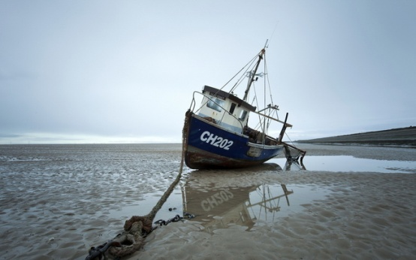
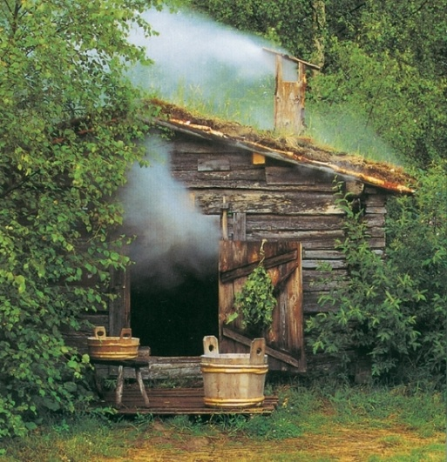

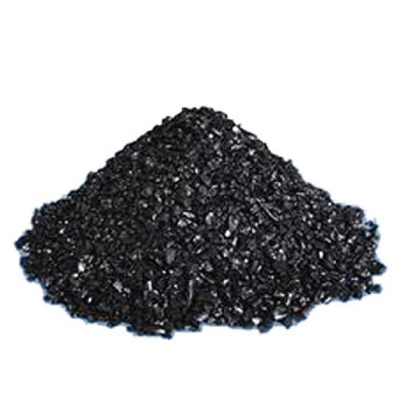
Проверка
Лодка села на мель.
Мы мылись в баньке.
Уголь сложили в угол.

Slide 13

Итог урока
Назовите, какими буквами обозначается мягкость согласного на письме.
Запишите в тетради по памяти эти буквы.

Slide 14
Рефлексия
- Закончите предложения.
Сегодня я узнал…
Я учился переносить слова…
Я выполнял задания…
Самое интересное задание было…
Я понял, что…
Полученные знания мне пригодятся…
Теперь я знаю, как пишутся…
На уроке я работал…

Slide 15
Источники и литература
Азбука для девочек – буква мягкий знак - картинка
http://mama-papa.net/paint3/paint4099.html
Умный филин –картинка http://im2-tub-ru.yandex.net/i?id=e7b824fc3ca8abb013fabad3617f035f-28-144&n=21
Смайлики – анимация http://s54.radikal.ru/i143/0910/a1/f0263f5d53d7.gif
Кот - анимация http://www.proshkolu.ru/content/media/pic/std/4000000/3135000/3134774-f45dda1a6e98cf8d.gif
Книги – анимация http://klub-drug.ru/wp-content/uploads/2011/04/96419766.gif
Девочка за партой http://www.papadahoro.com/images/1159420380/read.gif
Мальчик –анимация http://www.whiteplainspublicschools.org/cms/lib5/NY01000029/Centricity/Domain/360/researchboy.gif
Мягкий знак – картинка http://im2-tub-ru.yandex.net/i?id=cbb522971d117d3942a6f7d7cec733f7-75-144&n=21
Мягкий знак – картинка http://im2-tub-ru.yandex.net/i?id=d77f2fb32f4df61796ce3b79e69babda-31-144&n=21
Банки http://www.probiysk.ru/images/insertions/4240b.jpg
Мел http://content.foto.mail.ru/mail/jeko.n/_forums/i-309.jpg
Угол http://www.briefblog.com.mx/imagenes/73/159164306_2b473f9342.jpg
Лодка http://img.nicewall.ru/preview/wallpaper_16550_1920x1200.jpeg
Банька http://www.atputasbazes.lv/images/articles/large/1403_pirts_veca_lv.jpg
Уголь http://cosmetologist12.ru/wp-content/uploads/2014/03/361730.jpg
Русский язык. 1 класс. Учебник авт. В.П.Канакина, В.Г.Горецкий
Поурочные разработки по русскому языку. 1 класс. Авт. О.Н.Крылова

